Slide 1




Slide 2

MARIO ESCAMILLA
Crédito Volkswagen Financial Services

Slide 3

… hablemos de crédito

Slide 4





¿EN QUÉ HEMOS ESTADO TRABAJANDO?
Tiempos de respuesta - personas físicas
Seguimiento a concesionarios con altos índices de fraudes
Especialización por marca y producto
Apoyo en eventos

Slide 5



¿EN QUÉ HEMOS ESTADO TRABAJANDO?
Procesos específicos para camiones
Capacitaciones de auditoría
plan piso
Actualización de cursos de temas de crédito

Slide 6




EVALUACIÓN RETAIL
TIEMPOS DE RESPUESTA
Folios ingresados
hasta las 5:00 PM
Personas morales
3 HORAS
2016
VS
2017
Disminución
PF 24 min.
Personas físicas
1 HORA

Slide 7
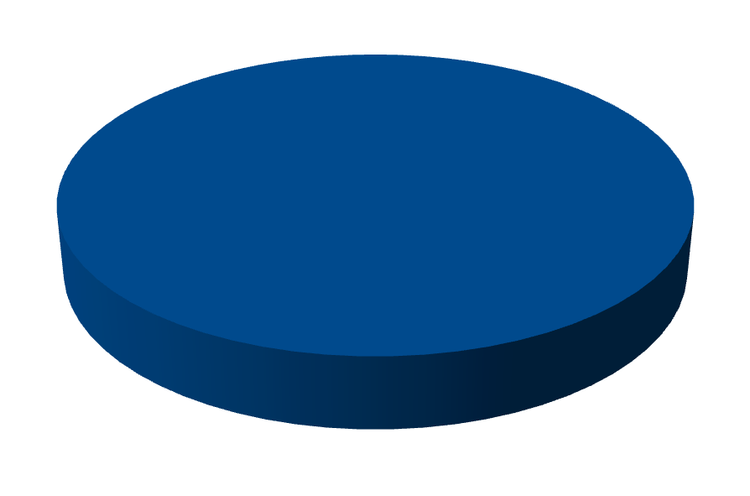
EVALUACIÓN RETAIL
SOLICITUDES AUTORIZADAS Y PAGOS
79%
77%
76%
CONTRATOS PAGADOS
SOLICITUDES AUTORIZADAS
2016
2017
2018

Slide 8







EVALUACIÓN RETAIL
SOLICITUDES AUTORIZADAS Y PAGOS POR MARCA
SOLICITUDES AUTORIZADAS
PAGOS
80%
96%
66%
81%
70%
78%

Slide 9


FRAUDES ENVIADOS A VWFS
2016
2017
Total casos
1,315
1,855
Importe
$367 millones
$474 millones
+29%

Slide 10
FRAUDES PREVENIDOS POR VWFS
2016
2017
Total casos
718
701
Importe
$221 millones
$196 millones
-11%

Slide 11
FRAUDES EFECTIVAMENTE REALIZADOS A VWFS
2016
2017
Total casos
597
1,154
Importe
$146 millones
$278 millones
+90%

Slide 12










ESTRATEGIA
Creciendo con nuestros clientes
HOY
Expandiendo nuestro negocio
Generando valor
MAÑANA
LEALTAD
USADOS
FLOTILLAS
DIGITALIZACIÓN
SERVICIO A CLIENTE

Slide 13

NUEVA
ESTRUCTURA

Slide 14




NUEVA ESTRUCTURA
Evaluación de Crédito
V. Romero
Evaluación Dealers / CND / T&B
Evaluación
Retail Autos
Coordinadores
de Servicio
Gerencia de Crédito
Mario Escamilla
Originación de Crédito
M. Nocedal
Validación
Equipo 1
Validación
Equipo 2
Coordinadores
de Servicio
Admon. Dealers, CND / Cash / Auditoría PP
Garantías / Buró / RUG
Prevención
de Fraudes
Desarrollo y Soporte de Crédito

Slide 15

Evaluación de Crédito
V. Romero
Evaluación Dealers / CND / T&B
Evaluación
Retail Autos
Coordinadores
de Servicio
Evaluación de Crédito
V. Romero
Evaluación
de Crédito
Gerencia de Crédito
Mario Escamilla
Originación de Crédito
M. Nocedal
Validación
Equipo 1
Validación
Equipo 2
Coordinadores
de Servicio
Admon. Dealers, CND / Cash / Auditoría PP
Garantías / Buró / RUG
Prevención
de Fraudes
Desarrollo y Soporte de Crédito

Slide 16









EVALUACIÓN
TIPO DE UNIDAD
MARCA
CLIENTE
PRODUCTO
Autorizamos más a clientes repetitivos
Equipo especializado
Especialización / Programas especiales
Diferente respuesta para diferentes perfiles
Separación entre autos y camiones

Slide 17
Evaluación Dealers / CND / T&B
Evaluación
Retail Autos
Coordinadores
de Servicio
Evaluación de Crédito
V. Romero
Coordinadores
de Servicio
Coordinadores
de Servicio
Validación
Equipo 1
Validación
Equipo 2
Coordinadores
de Servicio
Gerencia de Crédito
Mario Escamilla
Originación de Crédito
M. Nocedal
Coordinadores
de Servicio
Admon. Dealers, CND / Cash / Auditoría PP
Garantías / Buró / RUG
Prevención
de Fraudes
Desarrollo y Soporte de Crédito

Slide 18









COORDINADORES DE SERVICIO
PRIMER CONTACTO
ESPECIALIZACIÓN
ASESORÍA
PRIORIDAD
Dominio del proceso y toma de decisiones en Evaluación y Originación
Evaluación y originación del crédito
En situaciones poco comunes
En casos que lo requieran
Por proceso

Slide 19

Evaluación de Crédito
V. Romero
Evaluación Dealers / CND / T&B
Evaluación
Retail Autos
Coordinadores
de Servicio
Prevención de Fraudes
Gerencia de Crédito
Mario Escamilla
Originación de Crédito
M. Nocedal
Validación
Equipo 1
Validación
Equipo 2
Coordinadores
de Servicio
Admon. Dealers, CND / Cash / Auditoría PP
Prevención
de Fraudes
Garantías / Buró / RUG
Prevención
de Fraudes
Desarrollo y Soporte de Crédito

Slide 20




¿QUÉ ES LO QUE MÁS SE ALTERA Y FALSIFICA?
RECIBOS
DE NÓMINA
RECIBO
CFE
RECIBO TELÉFONO
CREDENCIAL
DE ELECTOR
ESTADOS
DE CUENTA

Slide 21






ROL DEL GERENTE DE SERVICIOS FINANCIEROS
Validar los documentos originales presentados por los clientes
Apegarse al Procedimiento de Prevención de Fraudes
Realizar llamadas de verificación de datos
Conocer al cliente

Slide 22


ROL DE LOS DIRECTIVOS DE LA CONCESIONARIA EN PREVENCIÓN DE FRAUDES
Verificar con el personal los casos reportados por VWFS
Asegurar que los procesos se cumplan
Analizar y tomar acciones correctivas
Solicitar capacitaciones especiales

Slide 23








… Y VWFS
EQUIPO
SINERGIA
COMUNICACIÓN
SERVICIO
¡Estamos listos para disminuir fraudes!
Especialización y más recursos
Boletines y capacitación
Crédito - Comercial - Cobranza - Concesionarios
Disminución en tiempos de respuesta

Slide 24

META:
DISMINUIR
30%

Slide 25

¿EN QUÉ más ESTAMOs TRABAJANDO?

Slide 26
¿EN QUÉ MÁS ESTAMOS TRABAJANDO?
FACTORAJE
OFICINA MONTERREY

Slide 27


Slide 28
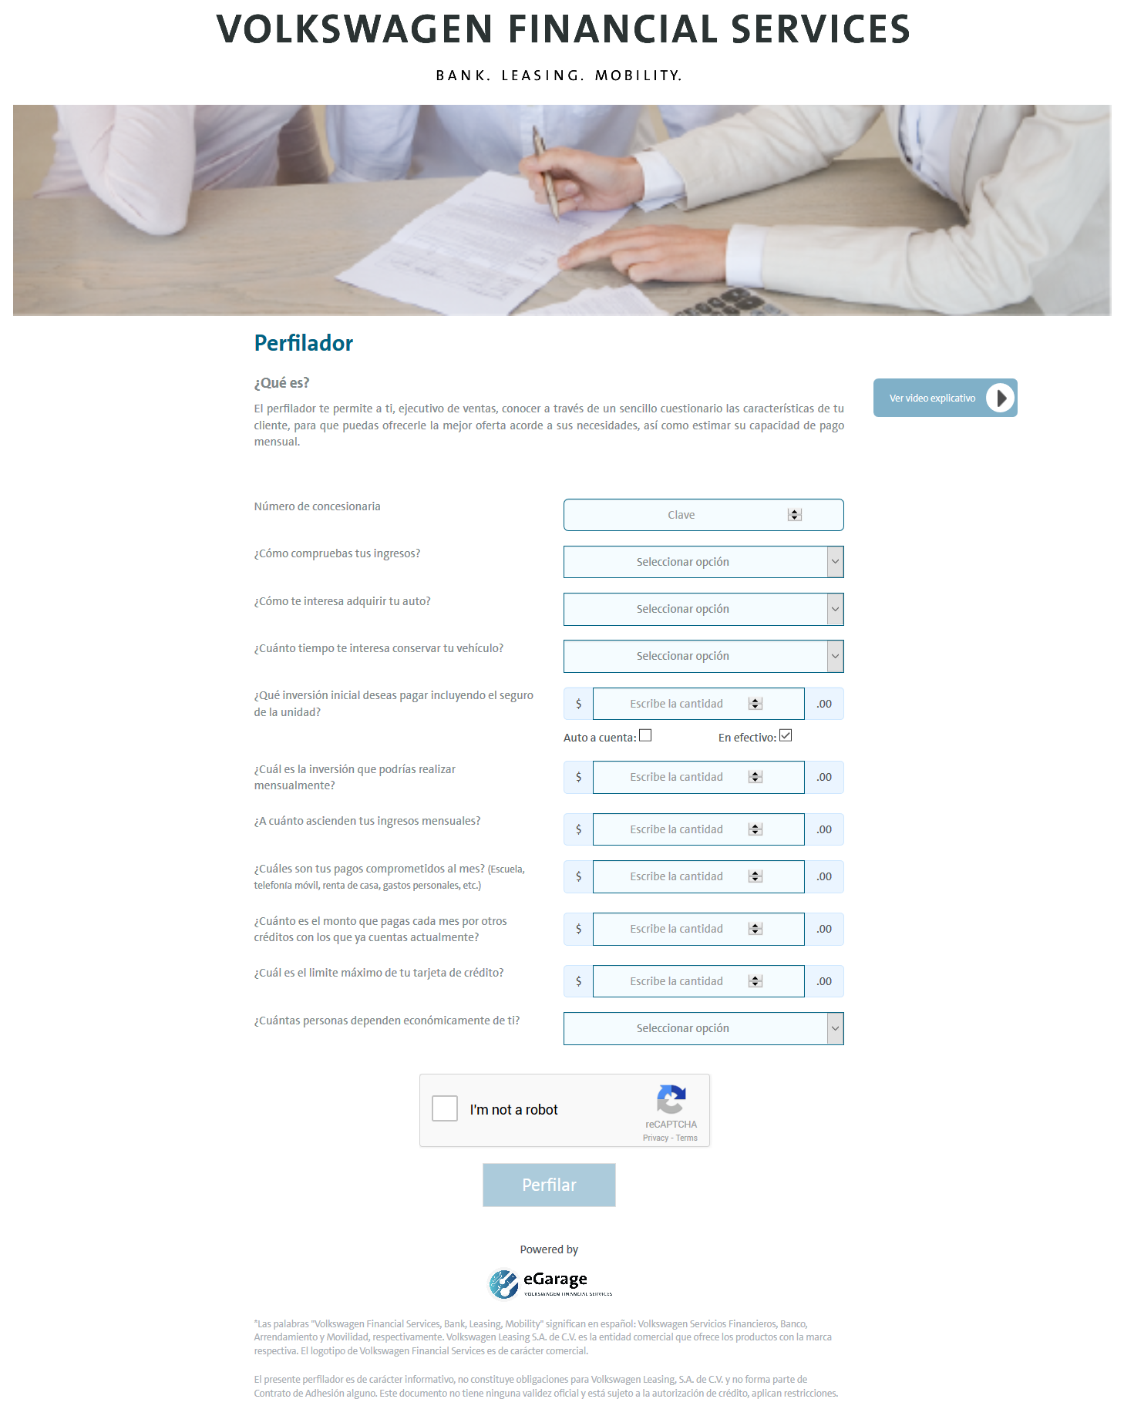

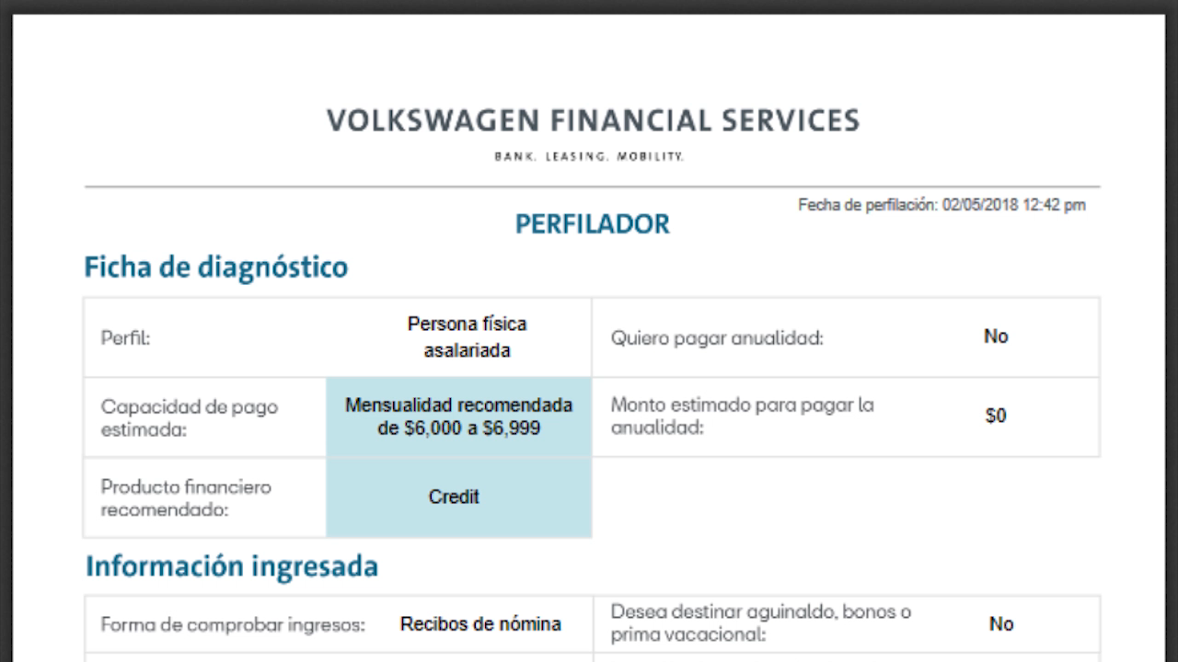

Notes:
Animación en el puntero con ruta para que entre a escena, duración de 2segs, animación en video de iniciar después de dos segundos. Las animaciones inician al poner la diapositiva, el mouse se mueve inmediatamente, y el video se reproduce a los 2 segundos.

Slide 29










PILOTO
CASOS DE ÉXITO
4%
14%
20%
60%
PORCENTAJE DE AUTORIZACIONES
SOLICITUDES CON PERFILACIÓN
PORCENTAJE DE AUTORIZACIONES
SOLICITUDES CON PERFILACIÓN

Slide 30

¡Mejor servicio
a ustedes y
a nuestros clientes!

Slide 31

¡GRACIAS!

